Slide 1


Introdução a Programação Instrutor: Tarik Ponciano

Slide 2
Links da Disciplina
Discord: https://discord.gg/wt5CVZZWJs
Drive: https://drive.google.com/drive/folders/1hOl0DaPeAor7gnhKBUIlZ5n8lLRDNvUY?usp=sharing
Github: https://github.com/TarikPonciano/Programador-de-Sistema-SENAC

Slide 3
Ambiente de Programação
IDE: Visual Studio Code
Linguagem: Python 3
Extensão: VS Code Python

Slide 4
O que é uma IDE
Um ambiente de desenvolvimento integrado (IDE) é um software para criar aplicações que combina ferramentas comuns de desenvolvimento em uma única interface gráfica do usuário (GUI)
Os IDEs analisam o código no momento em que está sendo escrito. Assim, bugs causados por erro humano são identificados em tempo real.
É possível desenvolver aplicações sem um IDE.

Slide 5
O que é uma IDE
Um IDE geralmente consiste em:
Editor de código-fonte: é um editor de texto que auxilia na criação de código de software por meio de funcionalidades como destaque da sintaxe com indicadores visuais, recurso de preenchimento automático específico da linguagem e verificação de bugs durante a criação.
Automação de compilação local: são utilitários que automatizam tarefas simples e repetíveis durante a criação de uma compilação local do software usada pelo desenvolvedor. São tarefas como compilação de código-fonte em código binário, criação de pacotes de código binário e execução de testes automatizados.
Debugger: é um programa usado para testar outros programas e mostrar graficamente a localização do bug no código original.

Slide 6
Visual Studio Code
O Visual Studio Code (VS Code) é um editor de código de código aberto desenvolvido pela Microsoft.
Possui as funcionalidades mais simples como:
edição de código com suporte a várias linguagens de programação;
terminal de comandos integrado;
controle de versão;
VS Code é customizável

Slide 7
O que é uma linguagem de programação
É uma linguagem formal que, através de uma série de instruções, permite que um programador escreva um conjunto de ordens, ações consecutivas, dados e algoritmos para criar programas que controlam o comportamento físico e lógico de uma máquina.
É um sistema de comunicação estruturado, composto por conjuntos de símbolos, palavras-chave, regras semânticas e sintáticas que permitem o entendimento entre um programador e uma máquina
A linguagem de programação é a base para a construção de todos os aplicativos digitais usados ​​no dia a dia e são classificados em dois tipos principais: linguagem de baixo e alto nível.

Slide 8
Linguagem de programação de baixo nível
São linguagens totalmente orientadas à máquina. Esse idioma serve como uma interface e cria um link inseparável entre hardware e software.
Exerce controle direto sobre o equipamento e sua estrutura física. Para aplicá-la adequadamente, é necessário que o programador conheça muito bem o hardware.

Slide 9
Linguagem de programação de baixo nível
Essa categoria pode ser subdividido em dois tipos.
Linguagem de máquina
É o mais primitivo dos idiomas e é uma coleção de dígitos ou bits binários (0 e 1) que o computador lê e interpreta e é o único idioma que os computadores entendem.
Exemplo: 10110000 01100001
Linguagem Assembly
A linguagem Assembly é a primeira tentativa de substituir a linguagem de máquina por uma mais próxima da usada por seres humanos.
Um programa escrito nessa linguagem é armazenado como texto (como nos programas de alto nível) e consiste em uma série de instruções que correspondem ao fluxo de pedidos executáveis ​​por um microprocessador.
Exemplo: MOV AL, 61h (atribui o valor hexadecimal 61 ao registro “AL”)

Slide 10
Linguagem de programação de alto nível
Elas visam facilitar o trabalho do programador, pois usam instruções que são mais fáceis de serem entendidas.
Além disso, a linguagem de alto nível permite que você escreva códigos usando os idiomas que conhece (português, espanhol, inglês etc.) traduzindo-os em seguida para o idioma da máquina por tradutores ou compiladores.
Tradutor
Eles traduzem programas escritos em uma linguagem de programação para a linguagem de máquina do computador e são executados à medida que são traduzidos.
Compilador
Ele permite que você traduza um programa inteiro de uma só vez, tornando-o mais rápido e pode ser armazenado para uso posterior sem a necessidade de uma nova tradução.

Slide 11
Python
Python é uma linguagem de programação de alto nível — ou High Level Language —, dinâmica, interpretada, modular, multiplataforma e orientada a objetos — uma forma específica de organizar softwares onde, a grosso modo, os procedimentos estão submetidos às classes, o que possibilita maior controle e estabilidade de códigos para projetos de grandes proporções.
Por ser uma linguagem de sintaxe relativamente simples e de fácil compreensão, ganhou popularidade entre profissionais da indústria tecnológica que não são especificamente programadores, como engenheiros, matemáticos, cientistas de dados, pesquisadores e outros.
Um de seus maiores atrativos é possuir um grande número de bibliotecas, nativas e de terceiros, tornando-a muito difundida e útil em uma grande variedade de setores dentro de desenvolvimento web, e também em áreas como análise de dados, machine learning e IA.
https://kenzie.com.br/blog/o-que-e-python/

Slide 12
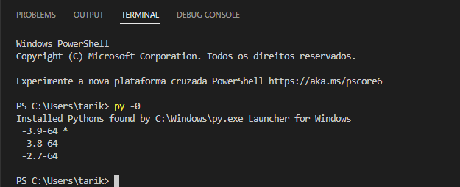
Python – Hello World
Instalar o VS Code
Instalar o Python 3 (3.11, 3.10, 3.9...)
Instalar a extensão Python no market do VS Code
Checar se o python está instalado no cmd ou PowerShell com o comando py -3 –version
https://code.visualstudio.com/docs/python/python-tutorial

Slide 13
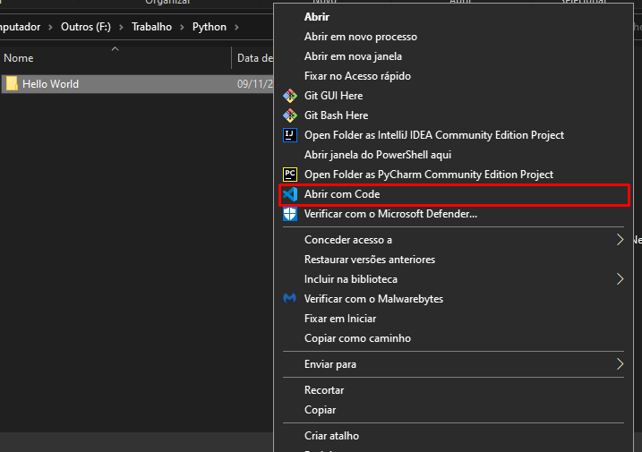
Python – Hello World
Criar pasta para seu projeto
Abrir com o VS CODE
https://code.visualstudio.com/docs/python/python-tutorial

Slide 14
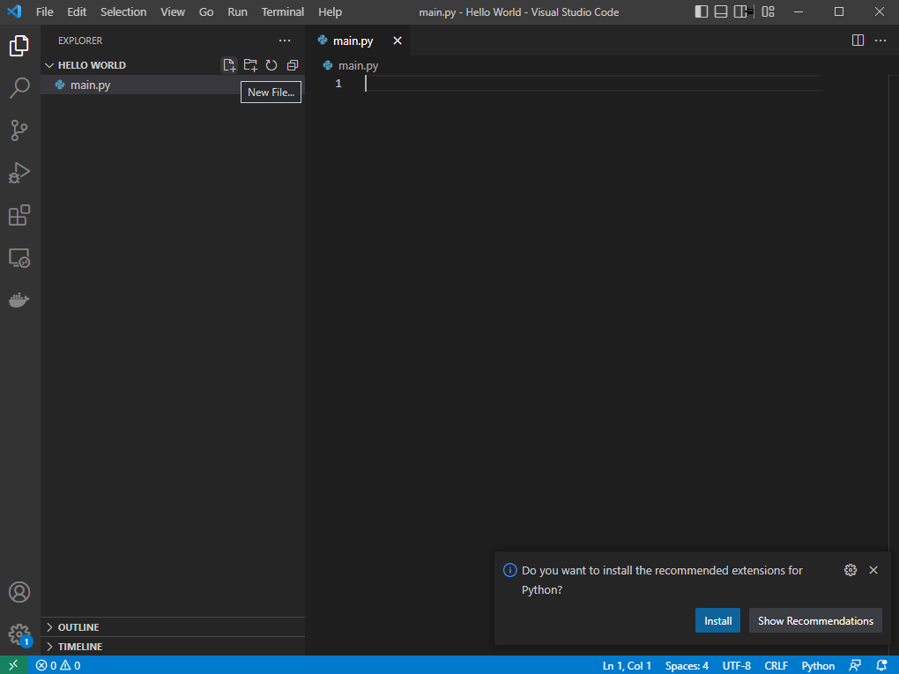
Python – Hello World
Criar um arquivo e nomeá-lo com a extensão .py
https://code.visualstudio.com/docs/python/python-tutorial

Slide 15
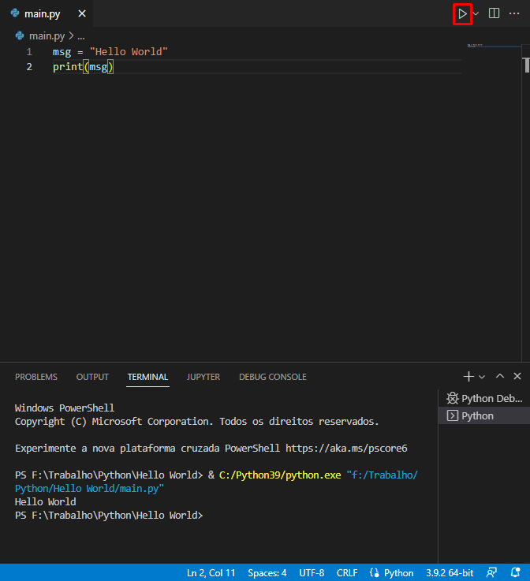
Python – Hello World
msg = "Hello World"
print(msg)
https://code.visualstudio.com/docs/python/python-tutorial

Slide 16
Python – Hello World
msg = "Hello World"
print(msg)
https://code.visualstudio.com/docs/python/python-tutorial

Slide 17
Obrigado!!

Slide 18
Referências
https://code.visualstudio.com/docs/languages/python
https://code.visualstudio.com/docs/python/python-tutorial
https://www.redhat.com/pt-br/topics/middleware/what-is-ide
https://rockcontent.com/br/blog/linguagem-de-programacao/
https://kenzie.com.br/blog/o-que-e-python/

